Slide 1
UNO «STRANO DIMAGRIMENTO»
Dott.ssa Giulia Scalese
Tutor: Prof.ssa Carola Severi
Scuola di specializzazione Malattie dell’Apparato Digerente

Slide 2
Donna: 20 aa
Sclerosi tuberosa → angiomiolipomi renali bilaterali
Ritardo dello sviluppo psicologico e ritardo cognitivo
Epilessia
Sclerosi tuberosa: malattia ereditaria autosomica dominante, identificati due loci principali: uno in 9q34 (TSC1), l'altro in 16p13 (TSC2). Entrambi i geni sono oncosoppressori. Il gene TSC2 codifica per la tuberina.
Clinica: Angiofibromi facciali, tumori di Koenen, placche fibrose sulla fronte e sul cuoio capelluto, angiomiolipomi renali, noduli subependimali o tuberi corticali multipli, amartoma retinico.
1998
2008
Rimozione di tubero cerebrale
2015
Rettocolite ulcerosa
RSCS (Aprile 2015):
Cieco, sigma distale e retto: mucosa erosa.
Esame istologico: malattia infiammatoria in fase di attività.
Terapia: Mesalazina 800 mg x3/die.
RSCS (Luglio 2015):
Minima iperemia della mucosa dell’ampolla rettale, restanti segmenti esenti da segni di patologia.
EGDS (Luglio 2015):
Negativa
2016
Riattivazione RCU (Tx: deltacortene)

Slide 3
Anamnesi patologica prossima
Marzo 2018:
Dolore epigastrico di tipo crampiforme
Calo ponderale di 4 Kg
Nausea senza vomito
RICOVERO PRESSO ALTRO NOSOCOMIO
Esami ematochimici
Leucocitosi neutrofila (WBC 13500/mcl, N7900/mcl)
Aumento degli indici di flogosi (PCR 11 mg/dl con vn < 0,5)
RX diretta addome
Coprostasi della cornice colica
DIAGNOSI: Gastroduodenite erosiva
TERAPIA:
PPI
Ciproxin
Mesalazina 800 mgx3/die
Ecografia addome
Numerose formazioni subcentrimetriche riferibili ad angiomiolipomi renali bilaterali
EGDS
Stomaco: iperemia di corpo-fondo e dell’antro con minute erosioni antrali.
Duodeno: iperemia fino in II porzione.
ES.ISTOLOGICO: antro: gastrite cronica Hp negativa; duodeno: intensa flogosi acuta e cronica con villi focalmente dismorfici con quota di linfociti T (CD3+) nella norma

Slide 4
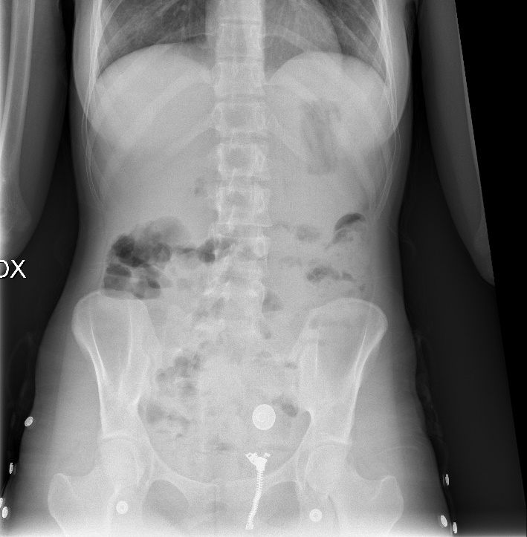
Anamnesi patologica prossima
RICOVERO PRESSO REPARTO DI GASTROENTEROLOGIA
Aprile 2019 → Persistenza del dolore addominale, stipsi, ulteriore calo ponderale
INGRESSO:
Esami ematochimici
Leucocitosi neutrofila (WBC 27000/mcl, N 16000/mcl)
Eosinofilia (2200/mcl)
Indici di flogosi nella norma (PCR 0.74 con vn < 0,5)
Col 68 mg/dl (VN>81), Trig 71, Alb 3,7 g/dl, Prot tot 6,5g/dl
WBC 3,67 mln/mcl, Hb 12,5 g/dl, MCV 89 fl, ferro 60,5 mcg/dl, ferritina 97 mcg/l, transferrina 1,53 g/l
RX torace e diretta addome
No addensamenti polmonari
Conferma dell’ingombro fecale colico
Si inizia macrogol con risoluzione stipsi, con lieve miglioramento del dolore addominale

Slide 5
4
Anamnesi patologica prossima
Inquadramento celiachia
 | Valore
IgA totali | 1,51
EMA IgA | Negativo
Anti-tTG IgA | 1 UA/ml (<4)
CELIACHIA NEGATIVA

Slide 6
OPZIONI DIAGNOSTICHE (1)
DOLORE ADDOMINALE
PRO | OPZIONI DIAGNOSTICHE | CONTRO
EO addominale suggestivo di stipsi moderata-severa Lieve miglioramento clinico mediante regolarizzazione l’alvo Evidenza di coprostasi al RX diretta-addome | STIPSI | Persistenza della sintomatologia nonostante la terapia
Angiomiolipomi multipli bilaterali Possibile emorragia | COMPLICANZE DEGLI ANGIOMIOLIPOMI RENALI | Dimensioni troppo piccole (sanguinamento DM>5 cm) Clinica non compatibile (NO anemizzazione, ematoma, ematuria…)
RCU in anamnesi | RIATTIVAZIONE RCU | Clinica non suggestiva: NO febbre, diarrea, rettorragia, indici di flogosi negativi Referto istologico dubbio: «IBD in fase di attività»

Slide 7
OPZIONI DIAGNOSTICHE (2)
LEUCOCITOSI NEUTROFILA
PRO | OPZIONI DIAGNOSTICHE | CONTRO
Elevata leucocitosi neutrofila | INFEZIONE | Rx torace: negativo Esame urine: negativo Coproculturale (Salmonella, Shigella, Yersinia, E.coli enteropatogeno, Campylobacter): negativo Indici di flogosi (PCR, VES) negativi
Leucocitosi in assenza di focolai infettivi e/o indici di flogosi Nausea, lieve calo ponderale, dolore addominale crampiforme | DISORDINE EMATOLOGICO- LINFOMA INTESTINALE | All’EO assenza di linfonodi palpabili, sudorazioni notturne, febbre… Striscio di sangue periferico: nei limiti della norma Protidogramma: profilo nei limiti della norma No massa addominale palpabile

Slide 8
OPZIONI DIAGNOSTICHE (3)
EOSINOFILIA
PRO | OPZIONI DIAGNOSTICHE | CONTRO
Valori di eosinofili molto elevati | ATOPIA-ALLERGIA | Clinica non suggestiva Dosaggio IgE totali: nella norma Prove allergiche: negative
Valori di eosinofili molto elevati | PARASSITOSI | Clinica non suggestiva Parassitologico delle feci su 3 campioni: negativo
Valori di eosinofili molto elevati Clinica suggestiva: nausea, calo ponderale, dolori addominali crampiformi Sesso femminile, età | GASTROENTERITE EOSINOFILA | Assenza di infiltrato eosinofilo all’esame istologico della RSCS e dell’EGDS in visione Patologie rare Causa nota in anamnesi:IBD

Slide 9
8
OPZIONI DIAGNOSTICHE
X
INFEZIONE
PARASSITOSI
DISORDINE EMATOLOGICO- LINFOMA INTESTINALE
ATOPIA-ALLERGIA
GASTROENTERITE EOSINOFILA
RIATTIVAZIONE RCU
COMPLICANZA ANGIOMIOLIPOMI RENALI
STIPSI
X
X
ITER DIAGNOSTICO?
Biopsia midollare
Imaging di II livello
Ripetere esame endoscopico con biopsie multiple

Slide 10
9
INQUADRAMENTO DIAGNOSTICO
ESCLUDERE DISORDINE EMATOLOGICO- LINFOMA INTESTINALE
Consulenza ematologica:
No indicazione all’aspirato midollare essendo risultati gli strisci periferici negativi e l’eosinofilia fluttuante
DISORDINE EMATOLOGICO ESCLUSO

Slide 11
10
INQUADRAMENTO DIAGNOSTICO
2. ESCLUDERE COMPLICANZE RENALI
IMAGING DI II LIVELLO: RM renale
A carico del rene di sinistra, in sede mesorenale posteriore si conferma la presenza di un’area rotondeggiante di circa 12mm di DM, caratterizzata da core iperintenso, alone centrale ipointenso e alone periferico iperintenso; tale reperto, di aspetto aspecifico e di non univoca
interpretazione, sembra compatibile con esito post-flogistico, ed appare meritevole di follow-up ecografico.
A carico del rene di destra, a livello del terzo inferiore corticale, si osserva un’ulteriore formazione ovalare, del DM di circa 11 mm, ipointensa nelle sequenze pesate in T2 e T1, che mostra tenue e disomogeneo potenziamento post-contrastografico, compatibile in prima ipotesi con angiomiolipoma ma troppo piccola per essere caratterizzata e meritevole di follow-up ecografico e/o con RM.
EMORRAGIA RENALE ESCLUSA

Slide 12
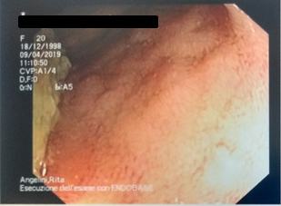
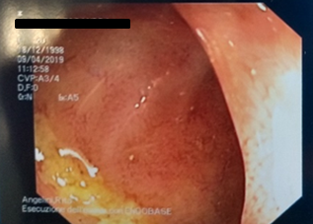
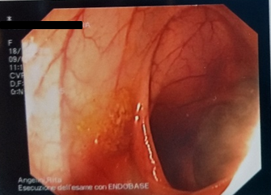
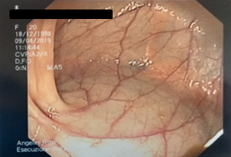
11
INQUADRAMENTO DIAGNOSTICO
3. RIVALUTARE LA MICI IN ANAMNESI
RETTOSIGMOIDOSCOPIA CON BIOPSIE MULTIPLE
REFERTO MACROSCOPICO:
ILEO → alcune sporadiche chiazze di iperemia mucosa RESTANTI SEGMENTI COLICI → mucosa esente da segni da malattia.
REFERTI ISTOLOGICO:
ILEO → iperplasia del tessuto linfoide
SEGMENTI COLICI → modesto aumento della quota linfoplasmacellulare della lamina propria
NON SUGGESTIVO DI MICI
COLITE EOSINOFILA ESCLUSA

Slide 13
12
OPZIONI DIAGNOSTICHE
X
INFEZIONE
PARASSITOSI
DISORDINE EMATOLOGICO- LINFOMA INTESTINALE
ATOPIA-ALLERGIA
GASTROENTERITE EOSINOFILA
RIATTIVAZIONE RCU
COMPLICANZA ANGIOMIOLIPOMI RENALI
STIPSI
X
X
X
X
X
X
X

Slide 14
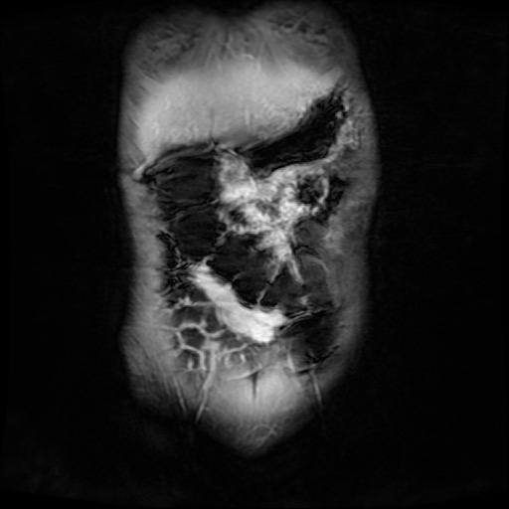
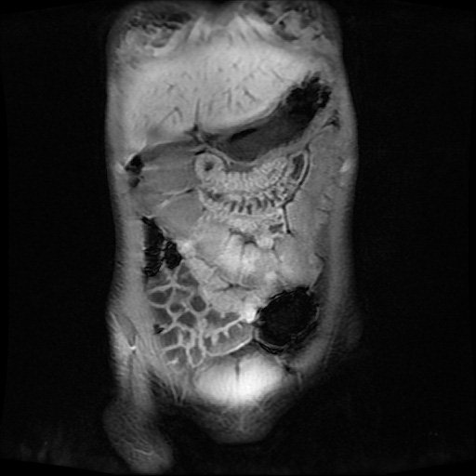
13
INQUADRAMENTO DIAGNOSTICO
3. STUDIO DI II LIVELLO DEL TUBO DIGERENTE (studio del tenue)
COME RAGGIUNGERE I SEGMENTI INTERESSATI?
ENTERO-RM
Aspetto convoluto ed affastellato di gran parte delle anse digiunali medio-distali, con modico diffuso ispessimento plicale e parietale, tenue restrizione del segnale nelle sequenze pesate in DWI e potenziamento post-contrastografico parietale come per condizione flogistica aspecifica.
Ipertrofia del tessuto adiposo mesenteriale locoregionale, contenente multipli linfonodi di dimensioni aumentate e significato reattivo delle dimensioni comprese tra 4mm e 12mm.
L’ultima ansa ileale è risultata di calibro e decorso regolari.
MICI?
LINFOMA?
DIGIUNITE?

Slide 15
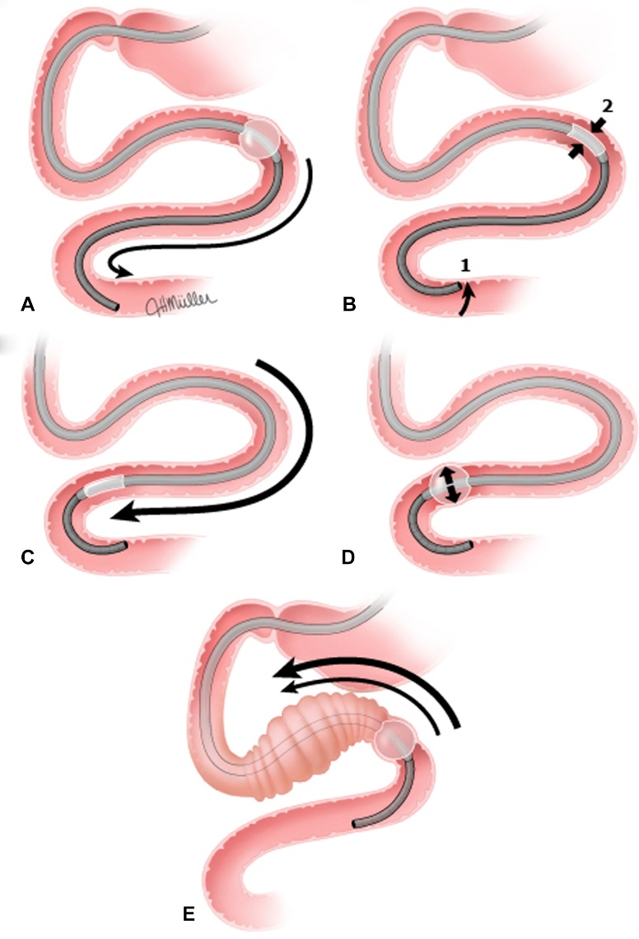
INQUADRAMENTO DIAGNOSTICO
4. STUDIO DI III LIVELLO DEL TUBO DIGERENTE
ENTEROSCOPIA CON BIOPSIE
Esame condotto fino a 2 mt oltre il Treitz.
Nello stomaco presenza di mucosa fortemente iperemica ed edematosa e con soffuse microulcerazioni.
Nel duodeno e del digiuno prossimale mucosa nella norma.
Nel digiuno medio appare diffusamente iperemica ed edematosa con alcune microulcerazioni sparse.
Biopsie multiple del digiuno medio, duodeno, corpo/antro e fondo gastrico
LESIONI «A SALTO»

Slide 16
INQUADRAMENTO DIAGNOSTICO
ESAME ISTOLICO
STOMACO:
Mucosa gastrica antrale sede di gastrite cronica interstiziale in fase attiva e microerosiva di grado moderato/grave. Presenza di sporadici granulociti eosinofili. Hp negativo.
DUODENO:
Frammenti di mucosa duodenale, focalmente erosi, con normale trofismo dei villi. Rapporto villo/cripta 3/1. Enterociti cicilndrici con orletto a spazzola. Linfociti intraepiteliali nella norma (<25-30/100 enterociti). Assenza di iperplesia delle cripte. Infiltrato infiammatorio della lamina propria aumentato con discreta quota di granulociti eosinofili (>50/HPF).
DIGIUNO:
Frammenti multipli di mucosa digiunale con normale trofia dei villi. Infiltrato infiammatorio della lamina propria aumentato con discreta quota di granulociti eosinofili (>50 HPF) e formazione di microascessi. Completa il quadro minuto granuloma con cellula gigante multinucleata.
DIAGNOSI:
MALATTIA INFIAMMATORIA CRONICA A TIPO MORBO DI CROHN IN FASE ATTIVA

Slide 17
IN SINTESI
Pz giovane
Misdiagnosi di RCU nonostante interessamento dell’upper GI
Successiva rivalutazione del quadro clinico ed endoscopico e diagnosi di Malattia di Crohn con coinvolgimento di stomaco, duodeno, digiuno e colon (tipico interessamento di tutto il tubo digerente con lesioni a salto)
Sintomatologia caratterizzata da stipsi, dolori addominali epigastrici crampiformi, dimagrimento ed astenia (più tipica del coinvolgimento del tratto GI superiore)
L’eosinofilia periferica e l’infiltrato eosinofilo riferibili a reperti collaterali di IBD.
DIAGNOSI:
Malattia di Crohn A2 L2+L4 B1 (Montreal classification)

Slide 18
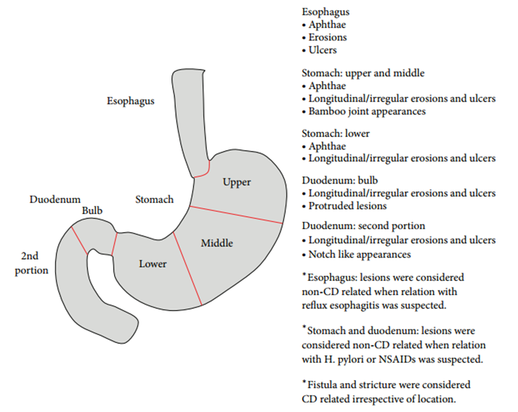
TAKE HOME MESSAGES (1)
CROHN E COINVOLGIMENTO DEL TRATTO GI SUPERIORE
Fino al 50% dei pz con Malattia di Crohn ha un coinvolgimento ileo-colico ed in 1/3 dei pz la malattia è confinata al tenue.
Il coinvolgimento digiunale isolato è molto raro, così come il coinvolgimento macroscopico del tratto GI superiore (esofago, stomaco e duodeno), che il più delle volte è associato a malattia ileale e/o colica.
I pz con M. di Crohn prossimale sono più giovani al momento della diagnosi e la clinica è caratterizzata prevalentemente da dolori addominali e malessere generale.
Si stima che la reale prevalenza di lesioni dell’upper GI sia sottostimata poiché l’EGDS viene effettuata solo in caso di sintomatologia suggestiva (a differenza dei pz pediatrici in cui è eseguita di routine).
Lesioni endoscopiche dell’upper GI nella m. di Crohn

Slide 19
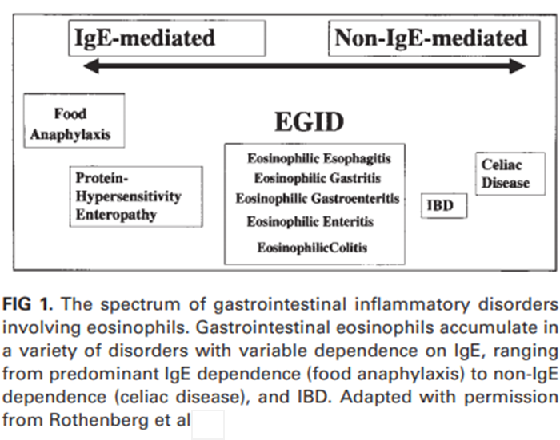
TAKE HOME MESSAGES (2)
CROHN E COINVOLGIMENTO DEL TRATTO GI SUPERIORE
1/3 dei pz con M. di Crohn prossimale non ha evidenza di coinvolgimento distale al momento della diagnosi, ma la quasi totalità lo svilupperà nel corso del tempo.
La presenza di gastrite focale, caratterizzata da infiltrato linfomonocitario perifoveolare o perighiandolare, è di comune riscontro nei pazienti con M. di Crohn, anche in assenza di coinvolgimento macroscopico dello stomaco. Sono frequenti le ulcere peptiche HP-negative.
Se è coinvolto il tenue si possono osservare alterazioni dei villi (DD con Malattia celiaca).
Per porre diagnosi di gastroenterite eosinofila è necessario escludere cause di eosinofilia secondaria (tra le principali le IBD).

Slide 20
19
BIBLIOGRAFIA
ECCO-ESGAR Guideline for Diagnostic Assessment in IBD Part 1 . Journal of Crohn's and Colitis, Volume 13, Issue 2, February 2019.
ECCO-ESGAR Guideline for Diagnostic Assessment in IBD Part 2. Journal of Crohn's and Colitis, Volume 13, Issue 3, March 2019.
Greuter T, Piller A, et al. Upper Gastrointestinal Tract Involvement in Crohn’s Disease: Frequency, Risk Factors, and Disease Course. Journal of Crohn's and Colitis, Volume 12, Issue 12, December 2018.
Lam HC, Siroky BJ, Henske E. Renal disease in tuberous sclerosis complex: pathogenesis and therapy. Nature Reviews Nephrology volume 14, pages704–716(2018).
Rothenberg ME. Eosinophilic gastrointestinal disorders (EGID). J. Allergy Clin. Immunol. 2004 Jan;113(1):11-28.
Sachin BI, Chitra RH. Eosinophilic gastroenteritis: An unusual type of gastroenteritis. World J Gastroenterol 2013 August 21; 19(31).
Sakuraba A, Iwao Y, Matsuoka K, et al. Endoscopic and pathologic changes of the upper gastrointestinal tract in Crohn's disease. Biomed Res Int. 2014;2014:610767.
Uppal V, Kreiger P, Kutsch E. Eosinophilic Gastroenteritis and Colitis: a Comprehensive Review. Clinic Rev Allerg Immunol (2015)
Webb DW, Osborne JP. Tuberous sclerosis. Arch Dis Child. 1995 Jun;72(6):471-4.
Zhang M, Li Y. Eosinophilic gastroenteritis: A state-of-the-art review. J Gastroenterol Hepatol. 2017 Jan;32(1):64-72.

